Slide 1
О деятельности Лаборатории бизнес-технологий будущего «YoungBusinessLab» Байкальского государственного университета
Сараева Оксана Николаевна
К.э.н, доцент, зав. лабораторией

Slide 2
Цель
Шагаем в будущее вместе с инновационными технологиями и наукой!

Slide 3
Задачи
Исследование и разработка новых технологий: Мы стремимся к созданию инновационных технологий, которые могут изменить будущее в различных областях, таких как образование, информационные технологии, медицина, энергетика и т.д.
Разработка продуктов и решений для будущих вызовов: Мы занимаемся разработкой продуктов и решений, которые помогут решить глобальные проблемы будущего, такие как профориентация, изменение климата, устойчивость городов, развитие транспортных систем и т.д.
Обучение и подготовка студентов и школьников(будущих абитуриентов): Лаборатория является местом, где студенты и школьники получают практические навыки и опыт работы в научной среде. Предоставляется возможность участвовать в реальных проектах будущего, что поможет им развить свои навыки и подготовиться к будущей карьере.
Сотрудничество с другими научными исследовательскими центрами и компаниями: Мы стремиться к сотрудничеству с другими научными исследовательскими центрами, бизнесом и университетами для обмена знаниями, опытом и ресурсами. Это способствует более эффективному исследованию и созданию проектов будущего.
Привлечение финансирования и инвестиций: Мы активно привлекаем финансирование и инвестиции для поддержки исследовательских проектов. Это обеспечивает необходимые ресурсы и условия для успешной работы лаборатории.

Slide 4
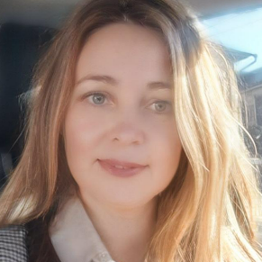
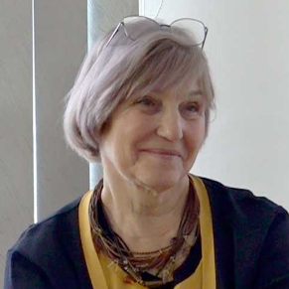
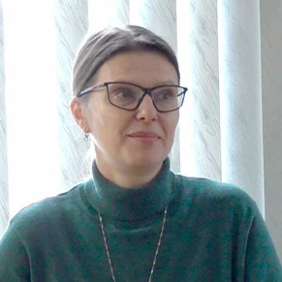
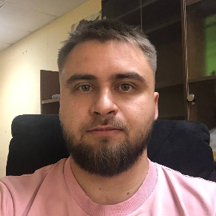
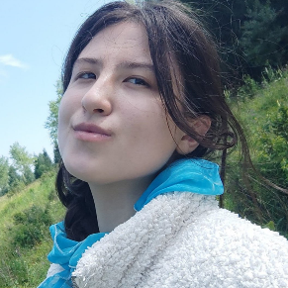
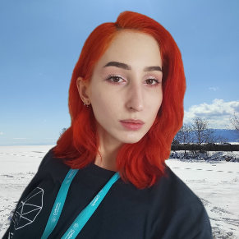
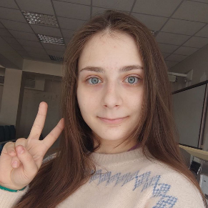
Структура, состав
16
Проектов
20+
Партнеров
Сараева О.Н,
к.э.н., доцент
Кубасова Т.И.,
к.э.н., профессор
Шагина Е.А,
к.э.н., доцент
Шут А.А.,
аспирант
45+
Школьников
40+
Экспертов
45+
Наставников
40+
Городов
Виткина Н.А.,
студент
Колесова А.С.,
аспирант
Вологжина Е.С.,
студент

Slide 5
Результаты работы 2020-2021гг.
Проект "Магазин будущего"
для компании-партнера "Слата"
NEISLA - Использование нейросетей в мерчандайзинге (Проект в стадии разработки, им заинтересована сеть гипермаркетов "ОКЕЙ" и компании реализующие сборку планограмм)
CYBERPRICE - Создание системы электронных ценников
ЗЕЛЕНЫЙ БРЕНД - Фандоматы (Проект полностью реализован в 1 филиале компании по адресу г. Иркутск ул. Ржанова 164)
УМНЫЕ ПОЛКИ - Использование нейромаркетинга (Проект стал целым курсом по нейромаркетингу, тренировкам мозга для всех желающих)
БИОЭКВАЙРИНГ - В продуктовом ритейле
СИТИ-ФЕРМА - Дизайн и проектирование (Проект реализован в Иркутской области)
СЛАТА-ЛЭНД - Геймификация

Slide 6
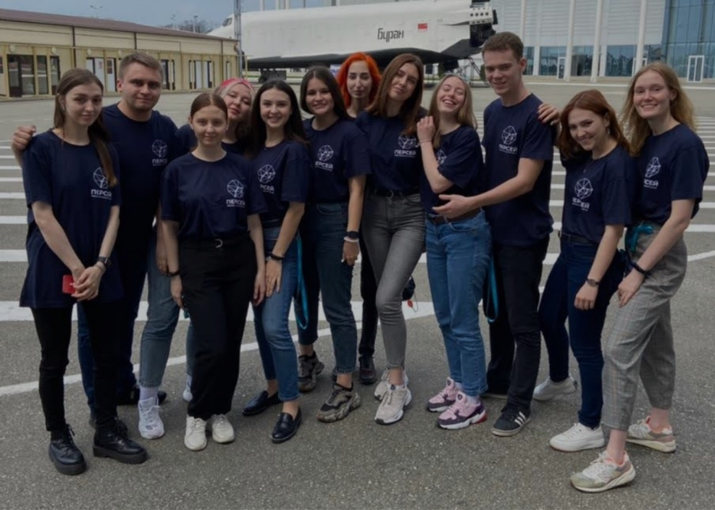
Результаты работы 2020-2021гг.
Мероприятия
1 сезон «Сириус.лето: начни свой проект»
Региональный трек «Большие вызовы». Всероссийский конкурс научно-технологических проектов (NEISLA – гран-при 2 степени, CYBERPRICE – гран-при 3 степени)
Анти-конференция «Дети капитана Гранта» от компании «Слата»
Образовательный модуль «Эффективные модели управления образовательными системами» в очном формате на Федеральной территории «Сириус»
Профильная смена «Проектная деятельность» в Образовательном центре «Персей»
Торжественное закрытие 1 сезона «Сириус.лето: начни свой проект» и итоговая защита проектов

Slide 7
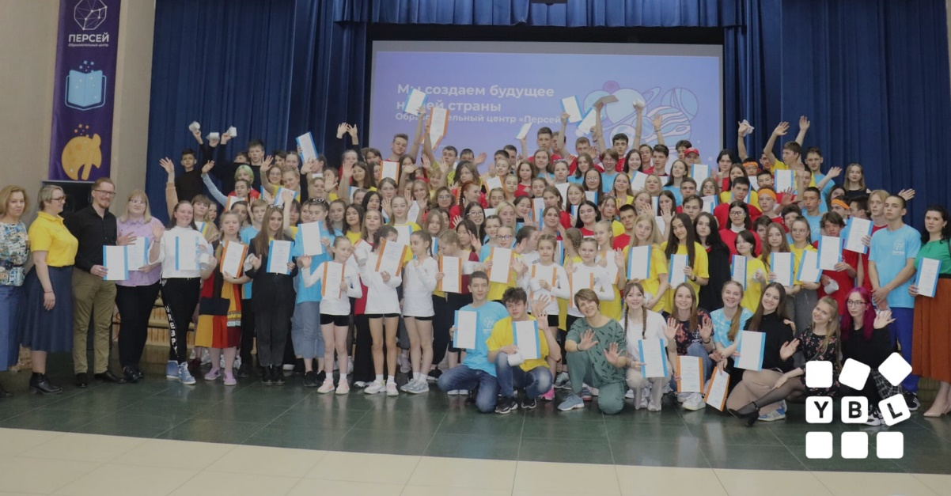
Результаты работы 2021-2022гг.
Проект "Университет будущего"
для ФГБОУ " БГУ"
ИНДИАНА - Сервис для взаимодействия студентов/университета с компаниями
Видео для поступающих в ВУЗ
Daniel Company - Модель взаимодействия школ, ВУЗов, институтов развития и Правительства Иркутской области
Narhoz Community - соц. сеть для студентов и выпускников
Сотрудничество с Яндекс.Курсы

Slide 8
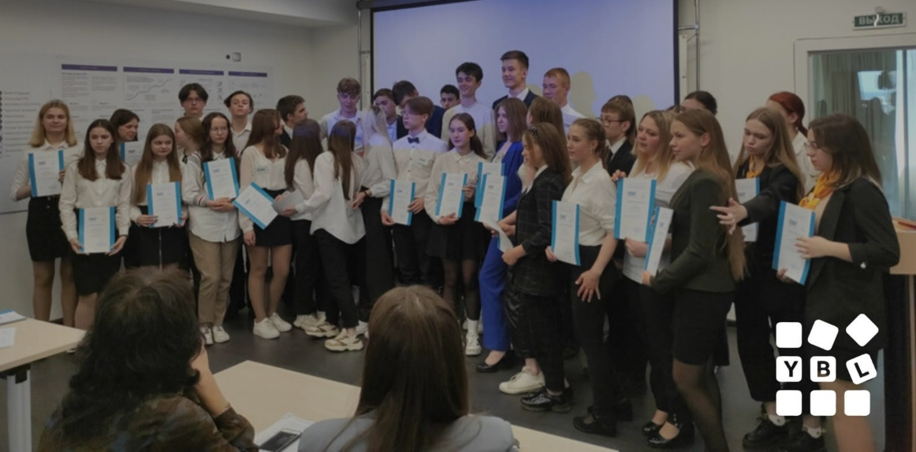
Результаты работы 2021-2022гг.
Мероприятия
2 сезон «Сириус.лето: начни свой проект»
Профильная смена «Проектная деятельность» в Образовательном центре «Персей»
Торжественное закрытие 2 сезона «Сириус.лето: начни свой проект» и итоговая защита проектов

Slide 9
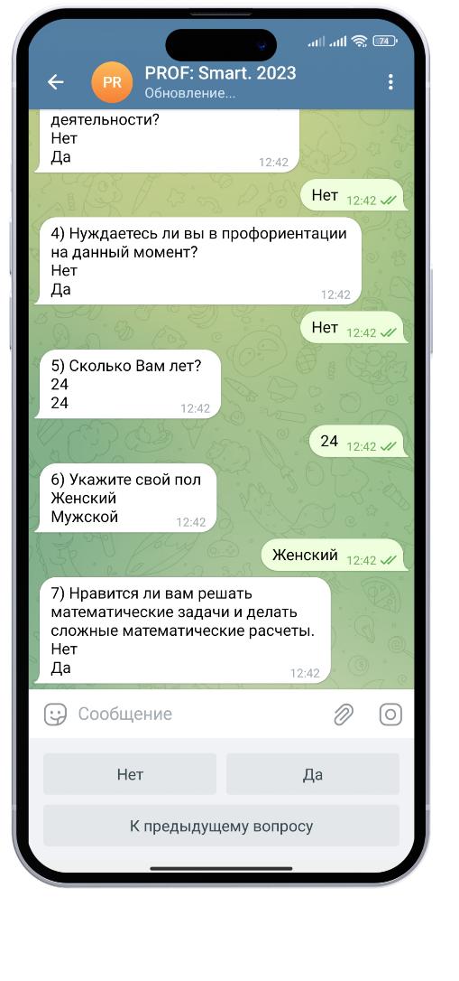
Результаты работы 2022-2023гг.
Проект «Профориентационная нейросеть
PROF.Smart"
Мероприятия
3 сезон «Сириус.лето: начни свой проект»
Профильная смена «Проектная деятельность» в Образовательном центре «Персей»
Торжественное закрытие 1 сезона «Сириус.лето: начни свой проект» и итоговая защита проектов
Студенческий стартап III очередь
Startup Tour/2023 в г.Байкальск
День молодежи в г. Иркутск
Конвент Кружкового движения в г.Екатеринбург
Научный слэм «О науке на понятном» в Центре современного искусства "Огонь«

Slide 10
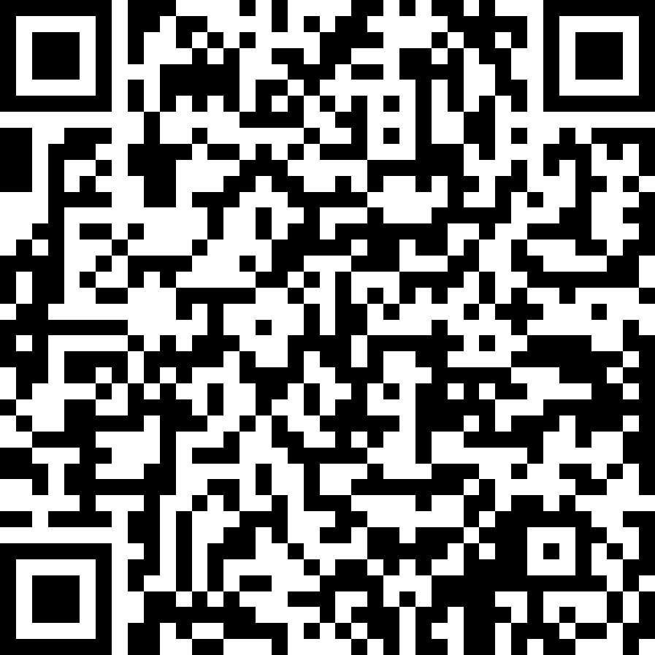
Результаты работы 2022-2023гг.
Создание модели машинного обучения для профориентации абитуриентов, студентов, hr, взрослых. База данных состоит из ответов работающих людей.
Приглашаем принять участие в обучении нейросети!
Отсканируйте QR-код и пройдите опрос.

Slide 11
План работы 2023-2024гг.
Разработка профориентационной
нейросети ProfSmart
Дальнейшая реализация проекта, пополнение базы данных, обучение нейросети
Создание чат-бота "ИнфоБГУ "
Создание продукта для помощи преподавателям и студентам
"СоцНавигатор" - информирование населения
о льготах и социальных программах
Создание платформы, для легкого получения информации о льготах и соц. программах
БизнесПомощь 2.0
Помощь малому и среднему бизнесу на новых территориях, курс «ПроБизнес» для школьников
Мероприятия
4 сезон «Сириус.лето: начни свой проект»
Экскурсия в лабораторию Young Business Lab. Беседы о науке «Просто о сложном»
Получили официальный статус кружка «Кружкового движения»
(февраль 2024) Профильная смена «Проектная деятельность» в Образовательном центре «Персей»
(март 2024) Участие на Недели Иркутской области на ВДНХ
(май 2024) Торжественное закрытие 2 сезона «Сириус.лето: начни свой проект» и итоговая защита проектов

Slide 12
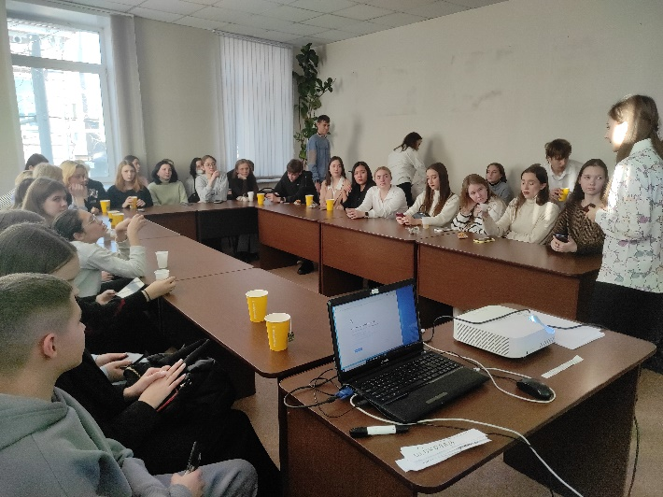
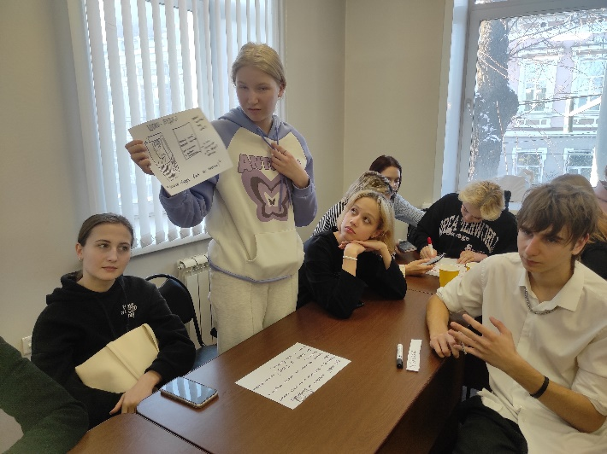
Результаты работы сентябрь-декабрь 2023гг.

Slide 13
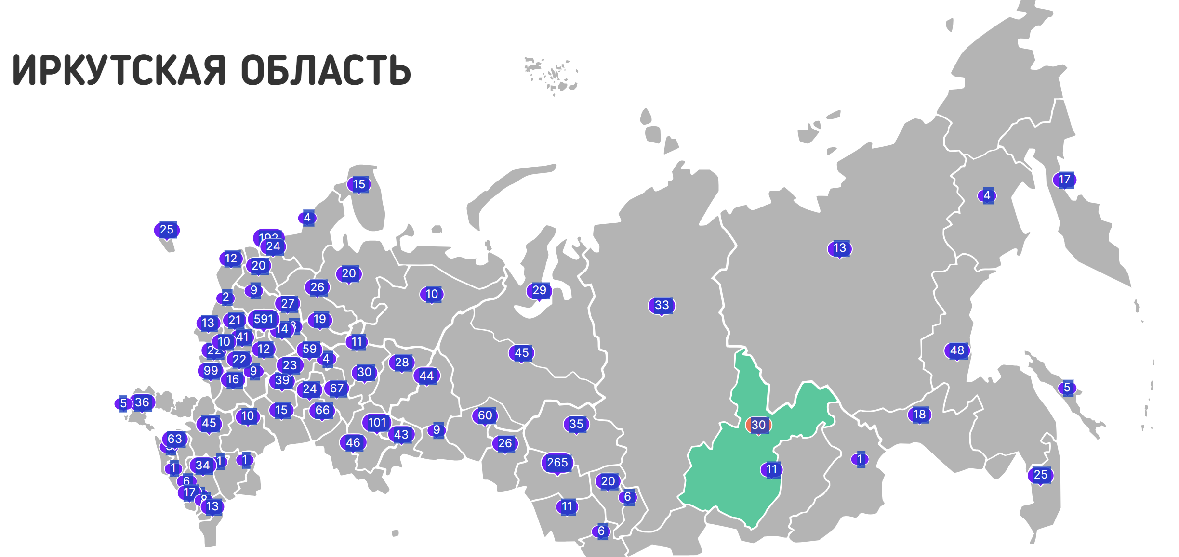
Результаты работы сентябрь-декабрь 2023гг.

Slide 14
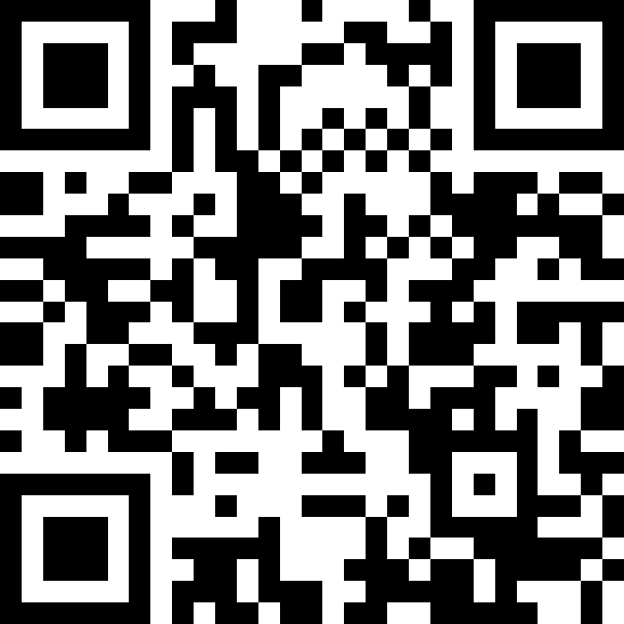
Результаты работы сентябрь-декабрь 2023гг.
Участие в разработке и реализации образовательного курса «ПроБизнес» в части подготовки раздела Предпринимательские навыки совместно с партнерами.
Слушателями курса стали более 2500 тыс школьников и студентов СПО Донецкой Народной Республики.
Выявление предпринимательских способностей
с помощью профориентационной нейросети
Prof.SmartBusiness – 2600 чел.
(тестирование основного продукта Prof.Smart)

Slide 15
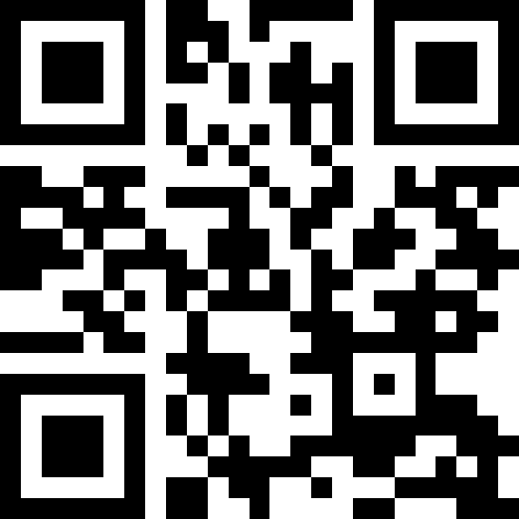
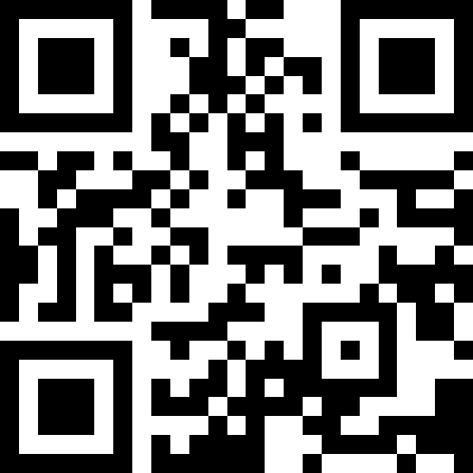
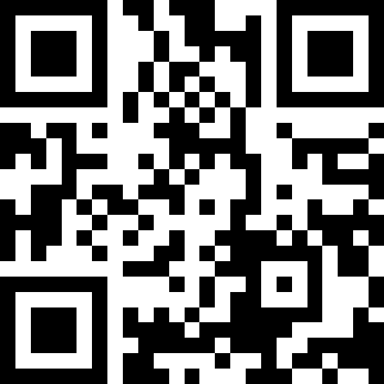
О нас пишут
Мы в Telegram
@youngbusinesslab
Мы в ВК
https://vk.com/yngblab
Сириус о нас
https://sochisirius.ru/news/6463

Slide 16
1. Переход к передовым цифровым, интеллектуальным производственным технологиям, роботизированным системам, новым материалам и способам конструирования, создание систем обработки больших объемов данных, машинного обучения и искусственного интеллекта
2. Возможность эффективного ответа российского общества на большие вызовы с учетом взаимодействия человека и природы, человека и технологий, социальных институтов на современном этапе глобального развития, в том числе применяя методы гуманитарных и социальных наук
Перспективные направления работы до 2025 года

Slide 17
Спасибо за внимание

